Slide 1
FPGA-development board
Louis Van Lommel
PCB-Advanced 2023

Slide 2
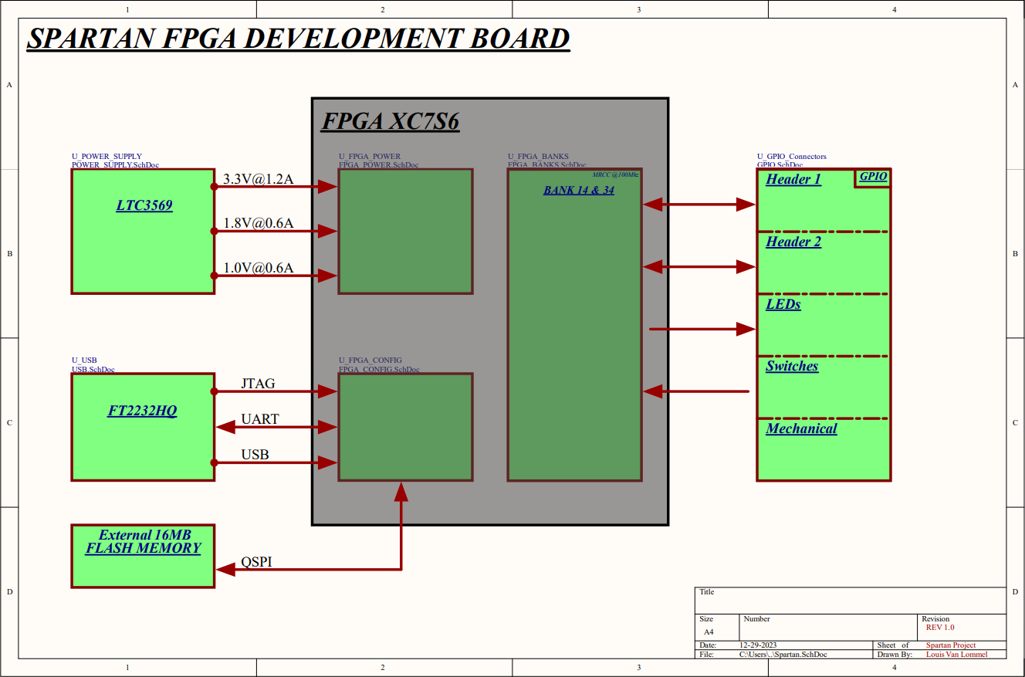

Slide 3
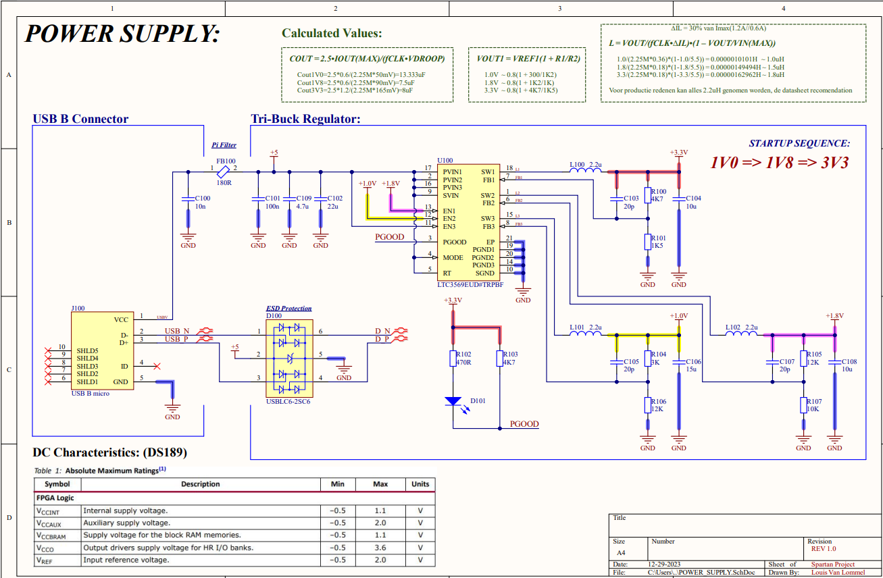

Slide 4
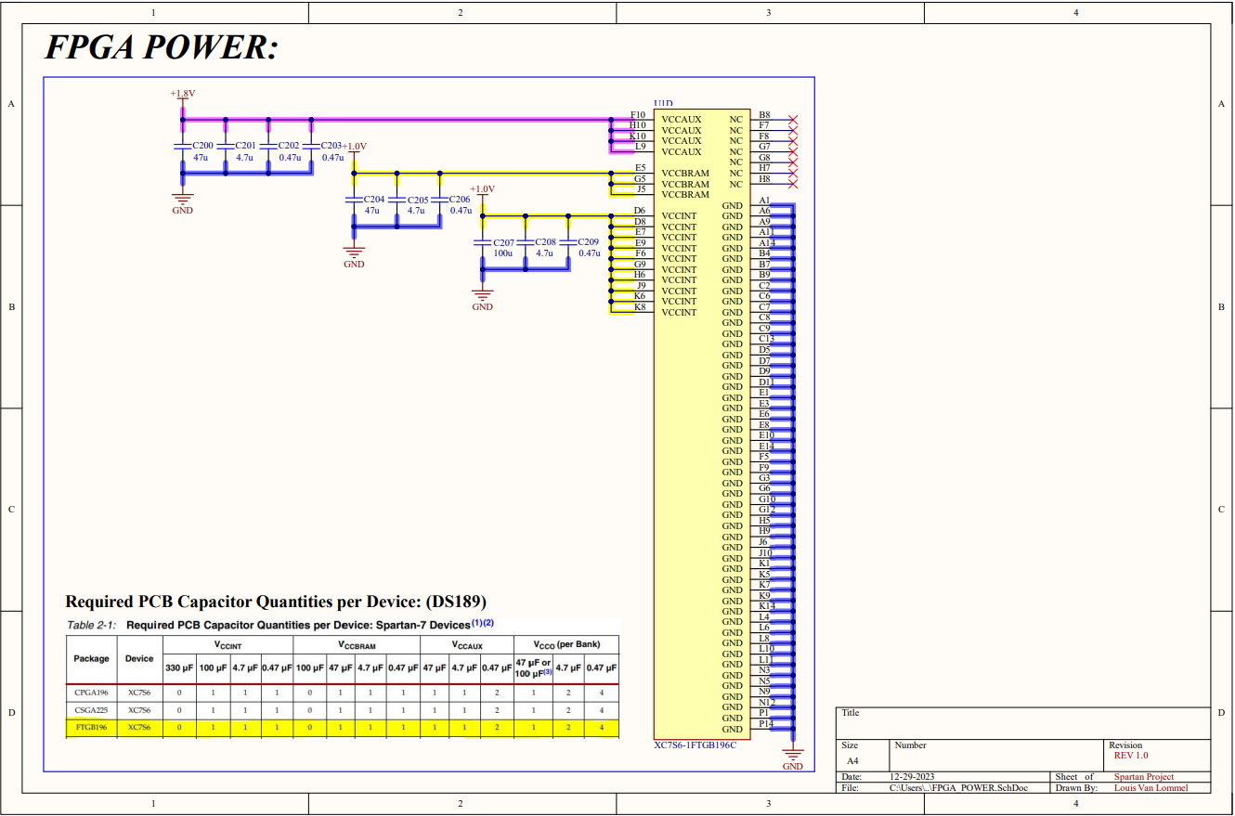

Slide 5
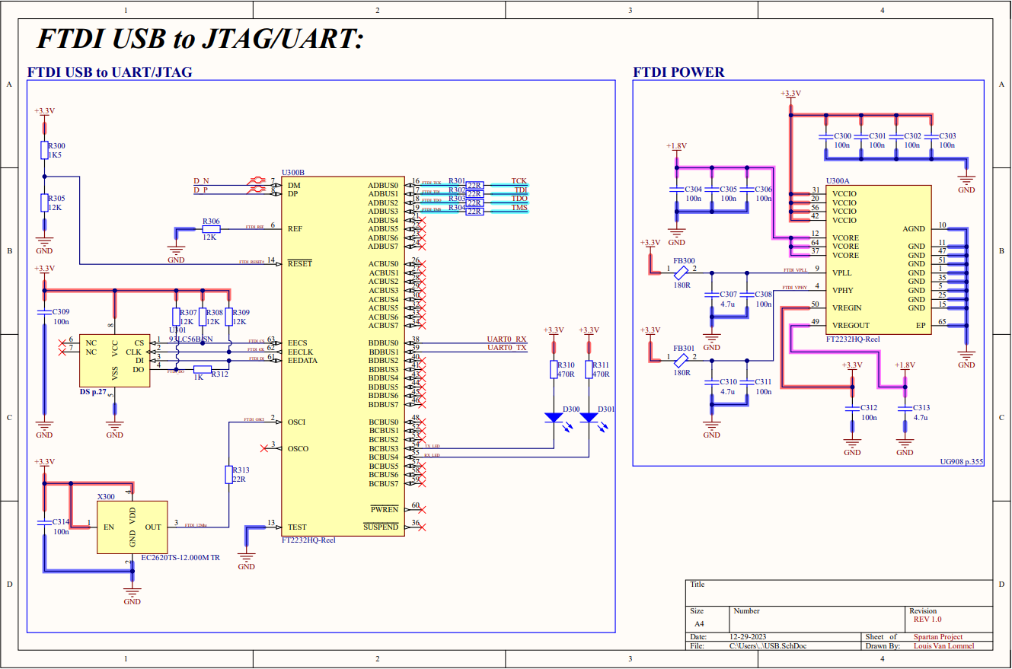

Slide 6
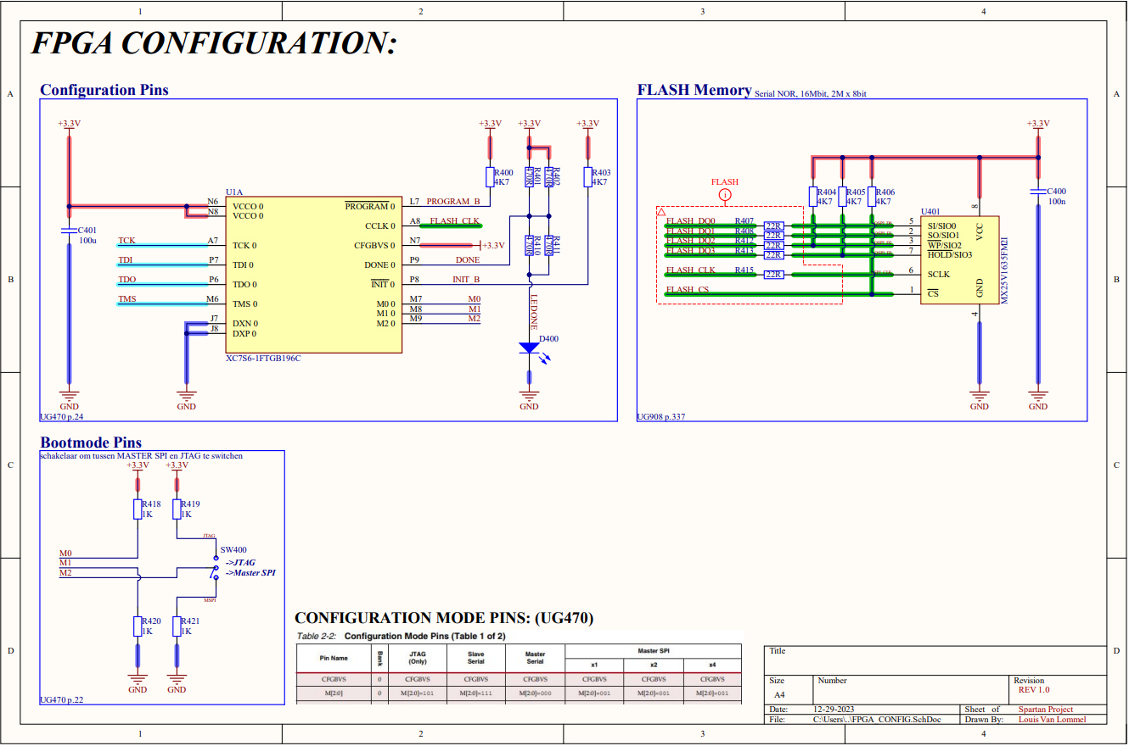

Slide 7
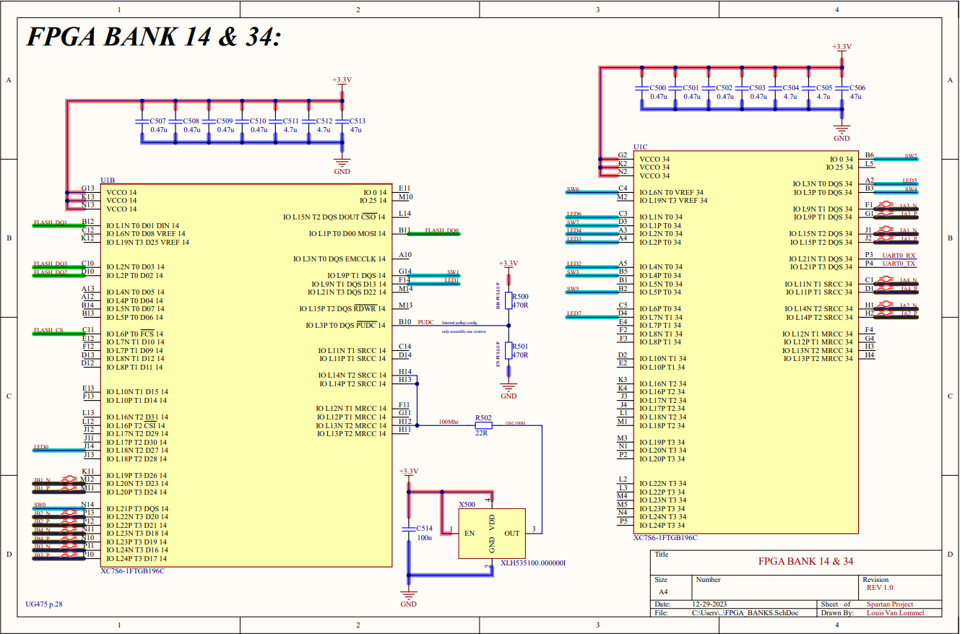

Slide 8
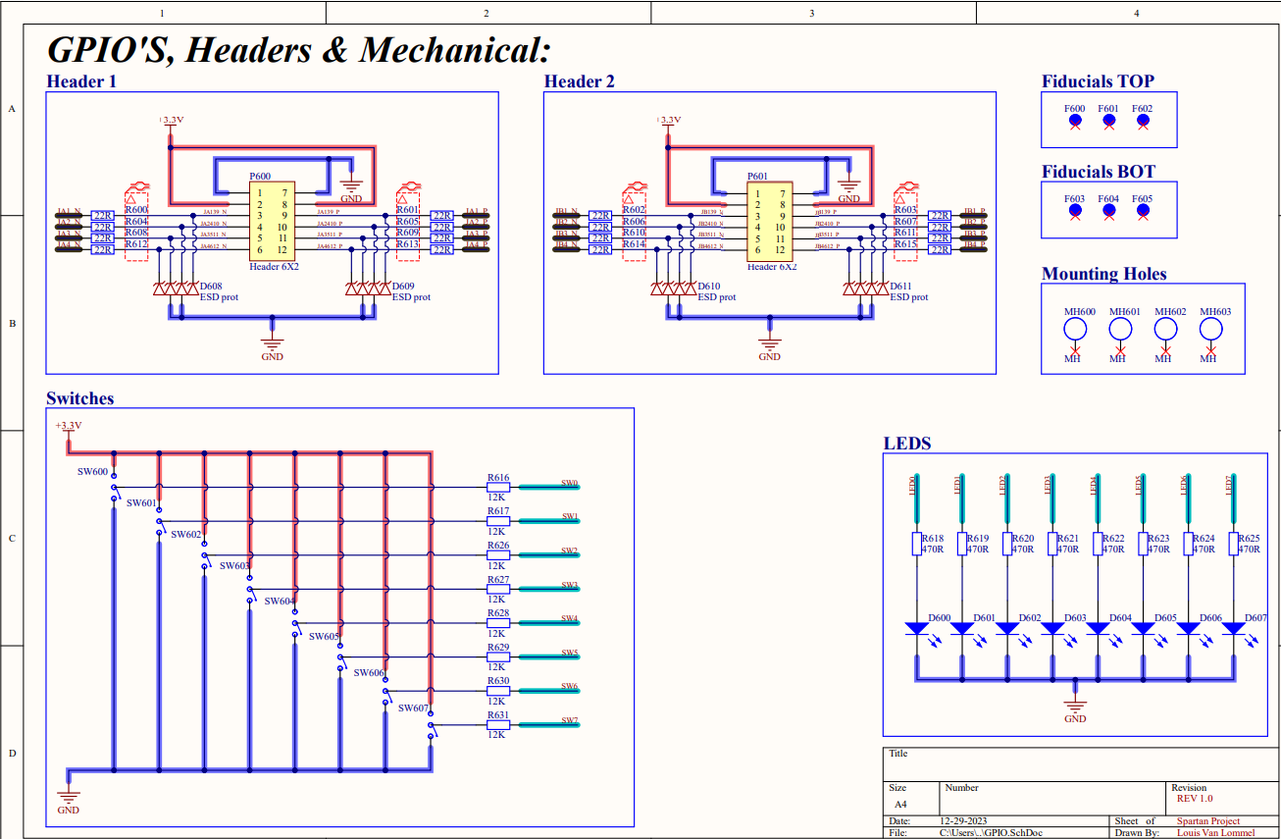

Slide 9
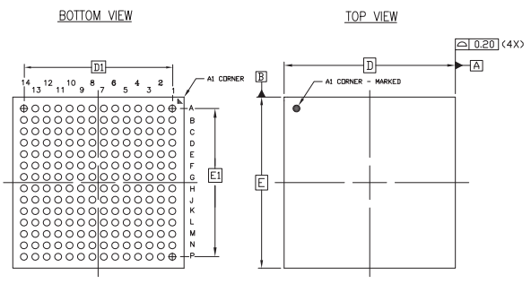
PCB in Altium Designer
4 Layer PCB
L1 Signal + GND
L2 GND
L3 PWR
L4 Signal + GND
BGA (1mm-pitch)
Differential pairs
Impedance routing
Via Stitching

Slide 10
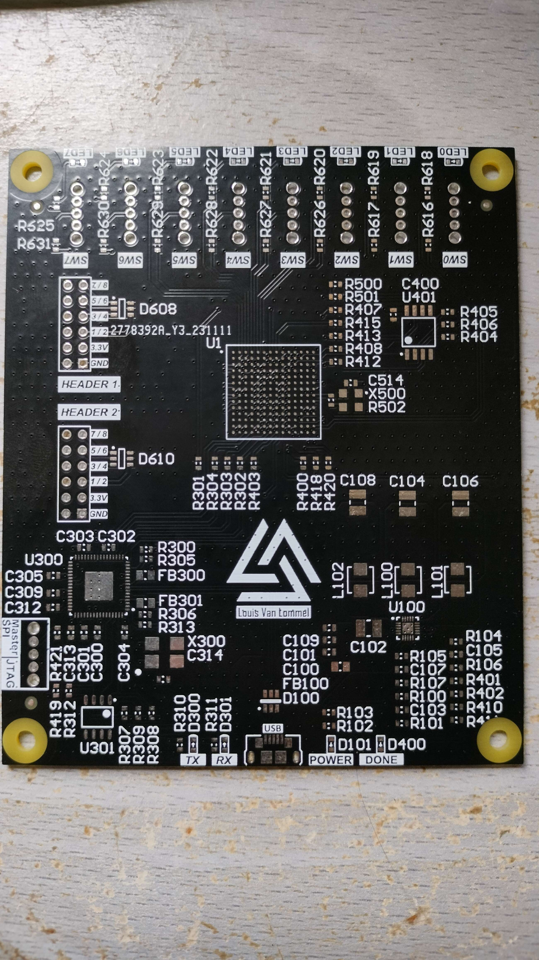
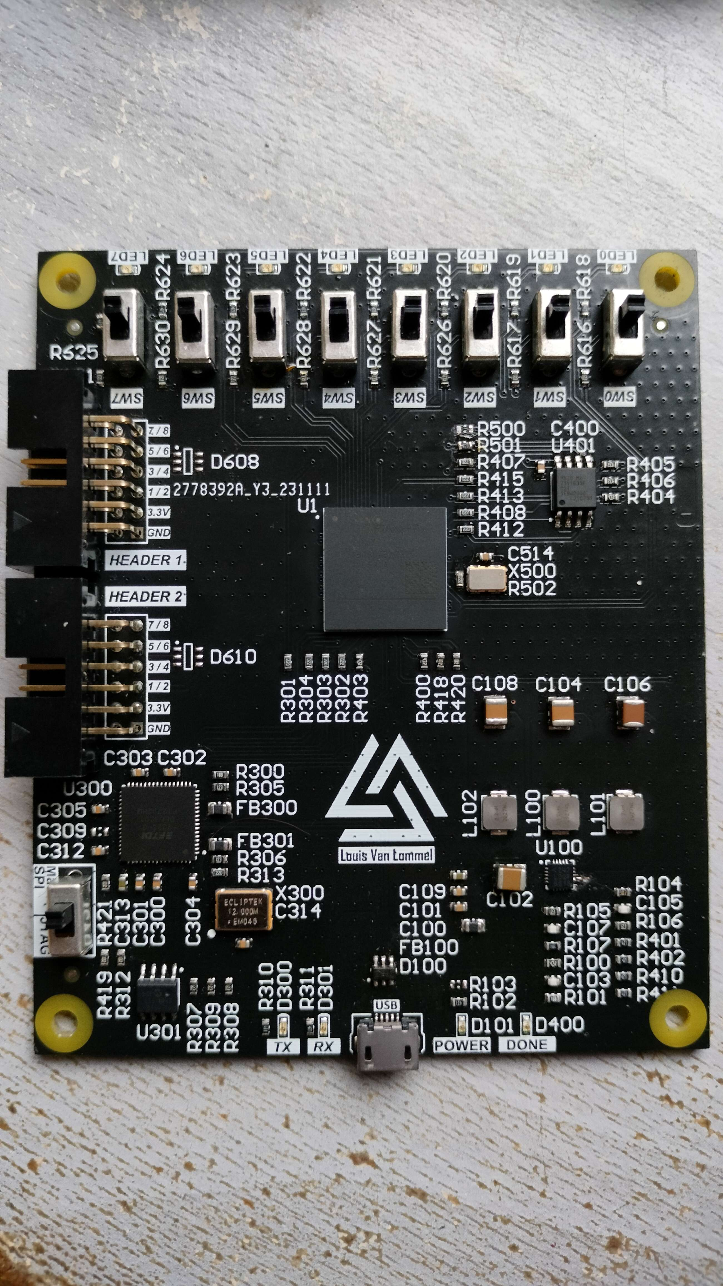
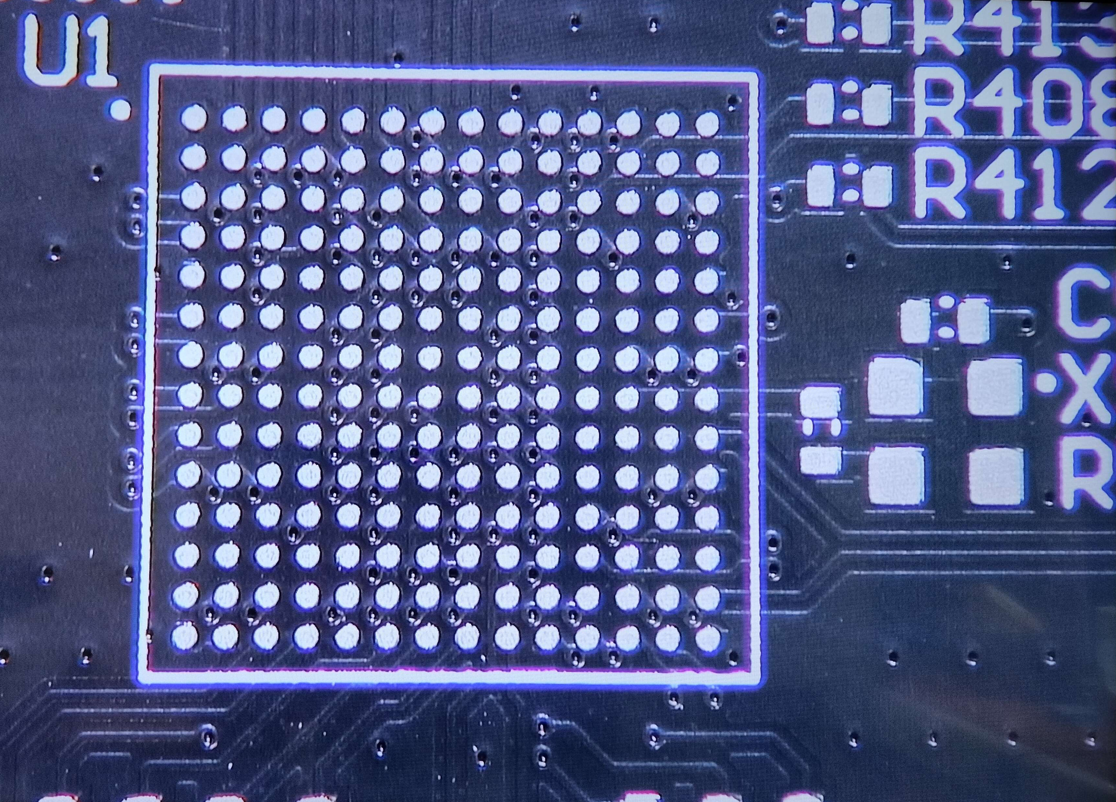
Assemblage
Electropolished stencil
Reflow oven
P&P file voorzien (.csv)

Slide 11
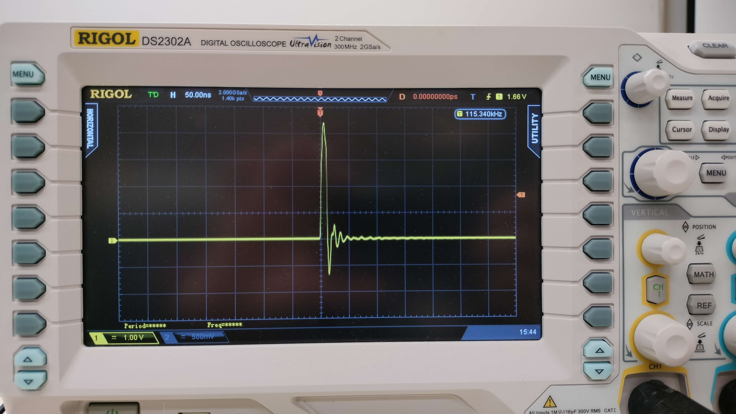
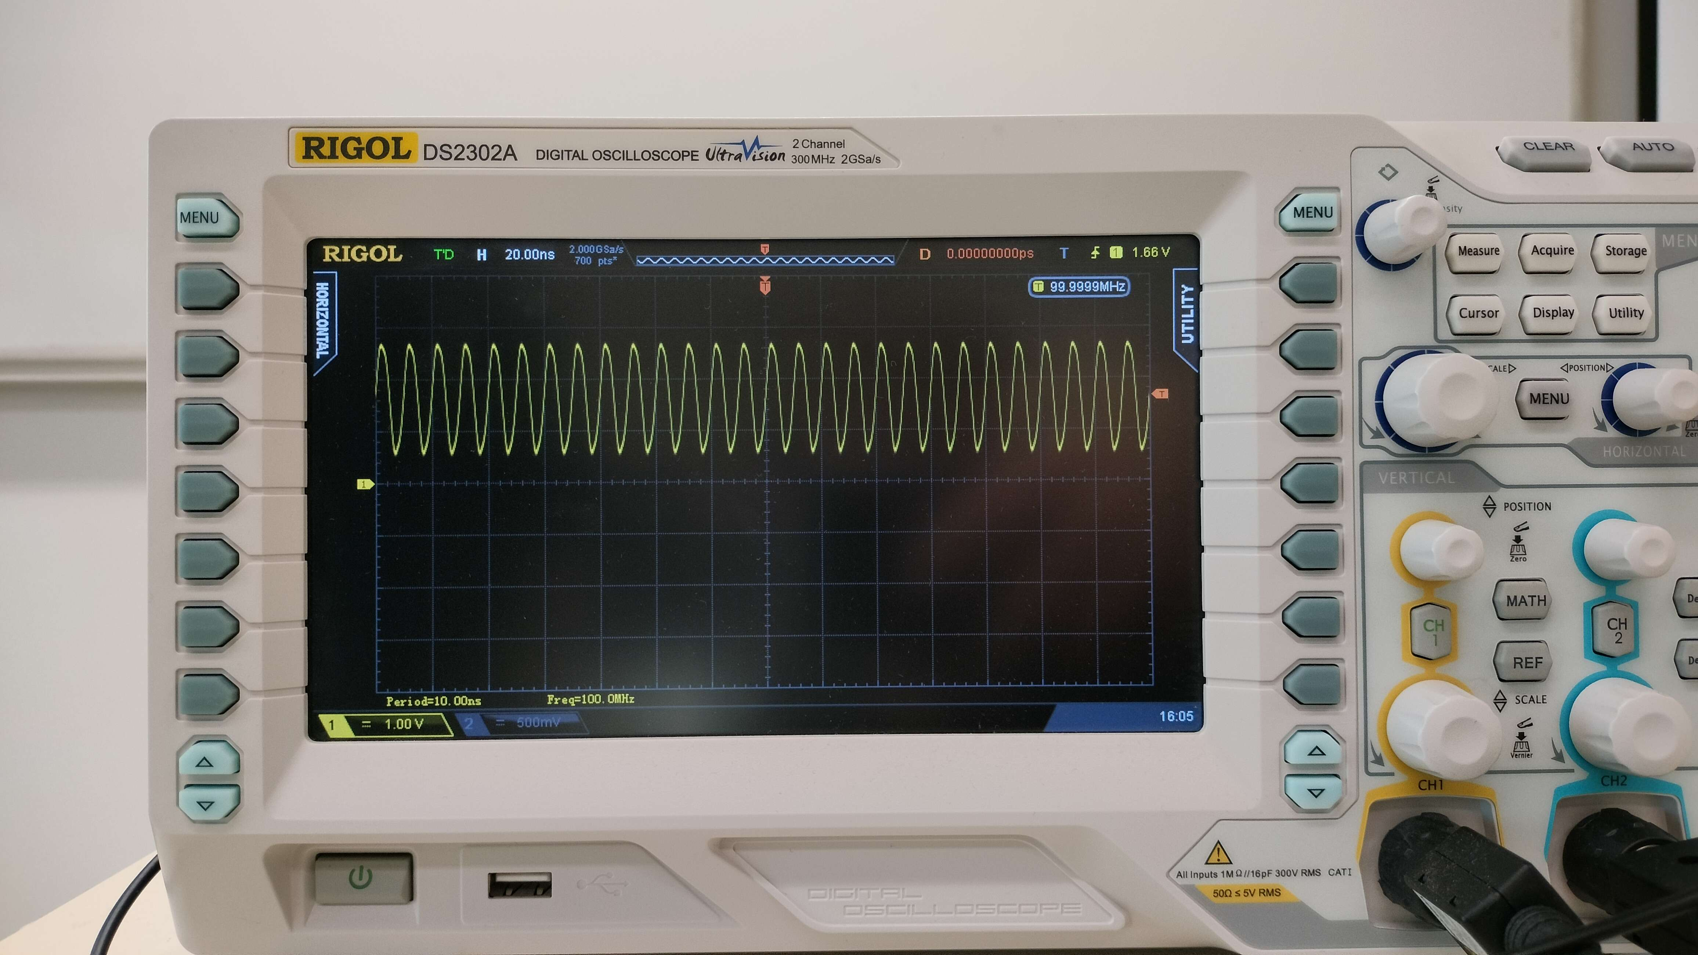
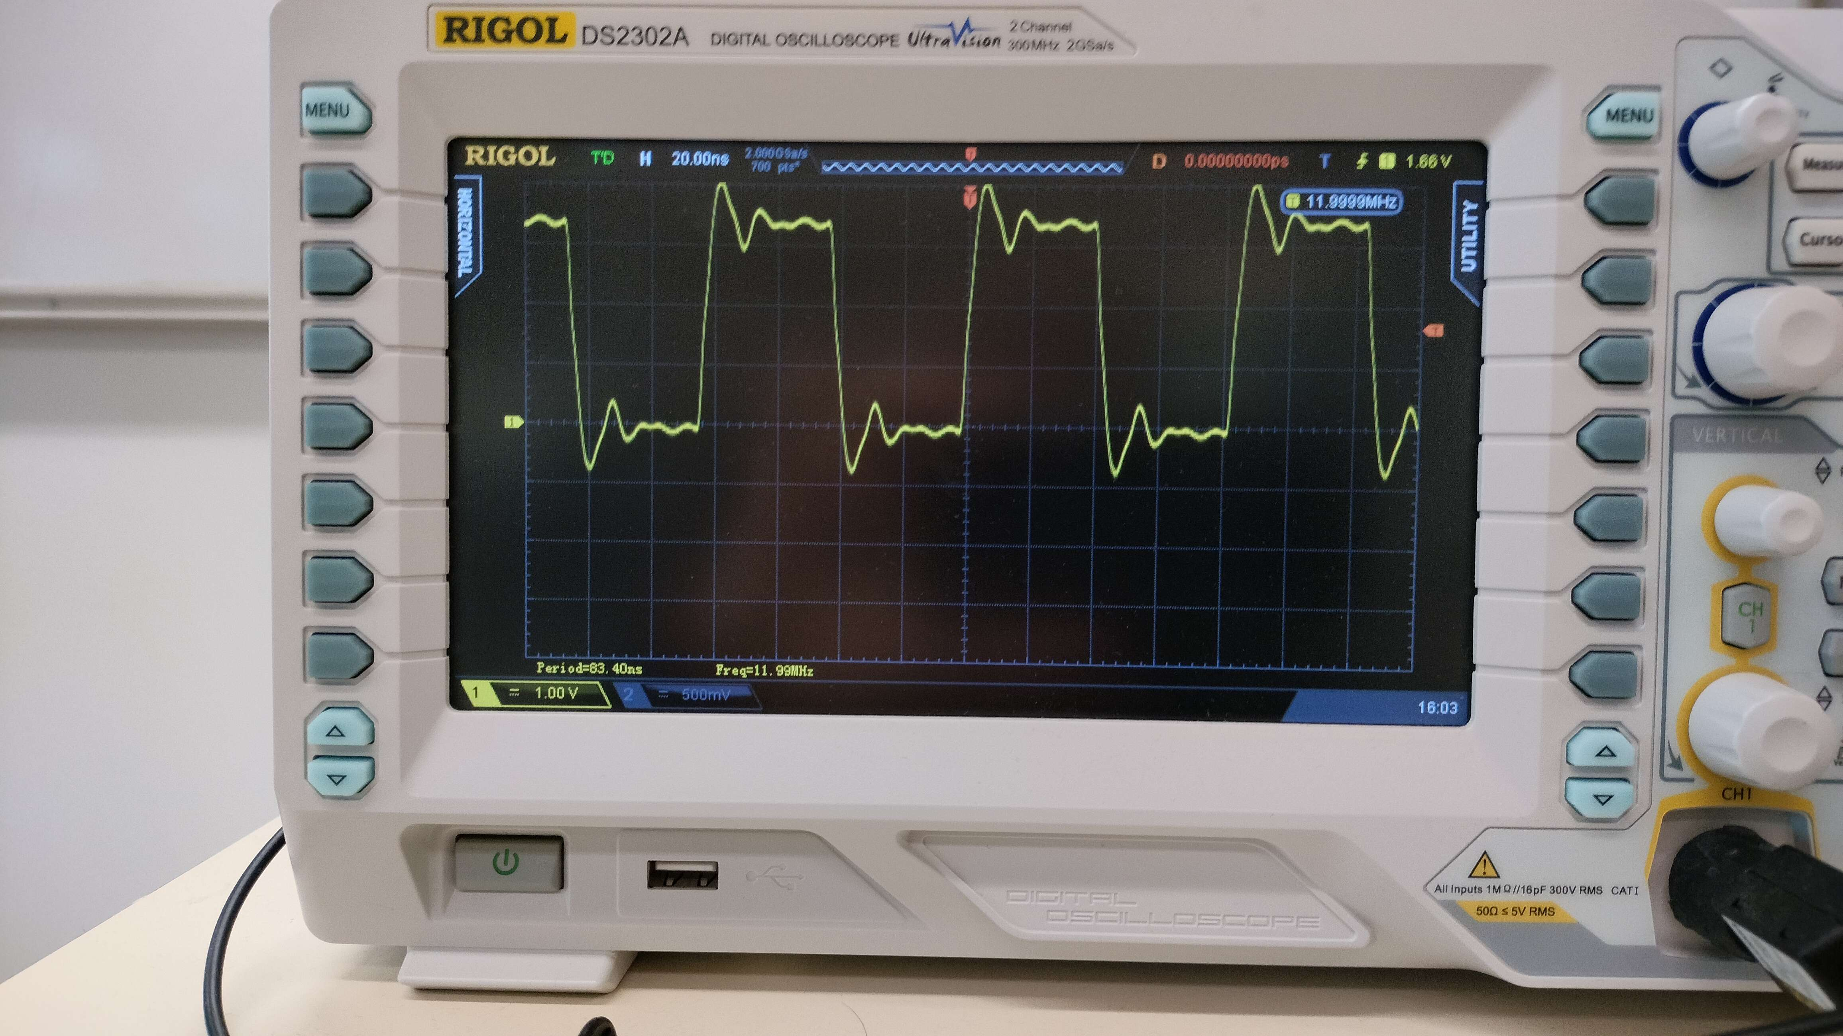
Ringing
GPIO:
Weerstand zorgt voor:
Vermindering over/undershoot. (positief)
Langere rise/fall time. (negatief)
22Ω weerstanden voorzien.
12Mhz & GPIO => Weerstand mag hoger.
100Mhz => Weerstand niet nodig.
100Mhz:
12Mhz:

Slide 12
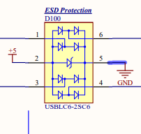
Hardware fouten en oplossingen
USB ESD-Protection:
Probleem:
+5V en GND omgedraait.
Huidige oplossing:
Component ondersteboven geplaatst.
Permanente oplossing:
Schema en PCB verbeteren (V2.0).

Slide 13
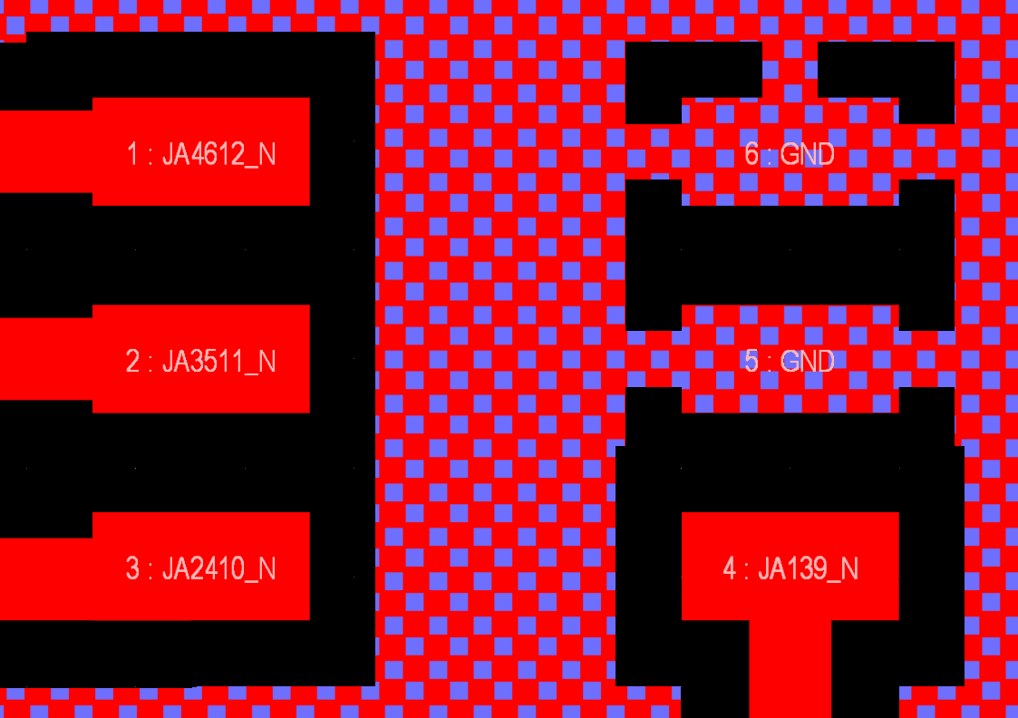
Hardware fouten en oplossingen
ESD-Protection:
Probleem:
Pin 2 en 6 omgedraait.
Huidige oplossing:
Niet geplaatst.
Permanente oplossing:
Schema en PCB verbeteren (V2.0).

Slide 14
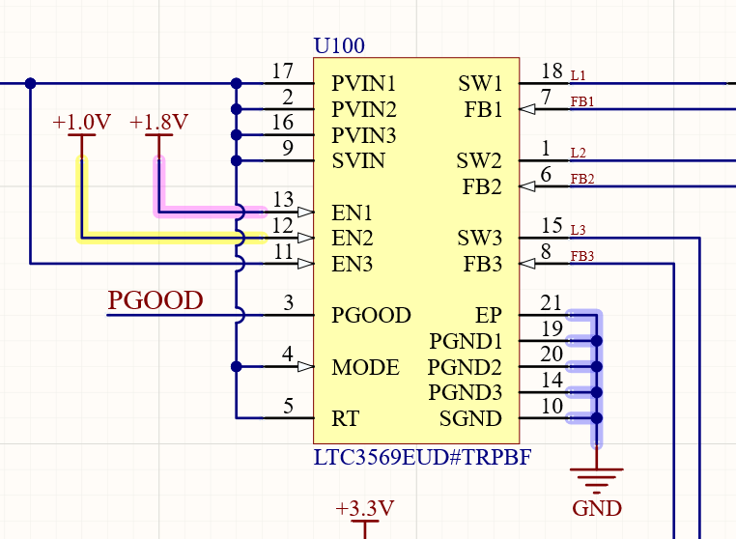
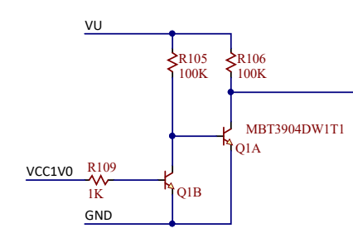
Hardware fouten en oplossingen
Enable 2 Tri-Buck:
Probleem:
+1V te laag, minimaal +1,2V.
Huidige oplossing:
EN2 aan +5V verbonden.
Permanente oplossing:
Schema en PCB verbeteren (V2.0).

Slide 15
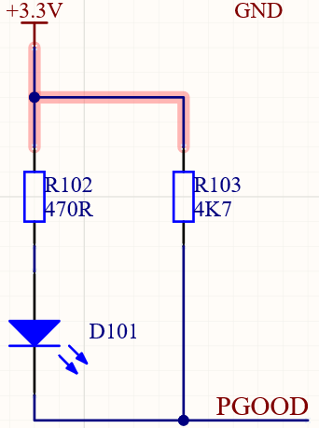
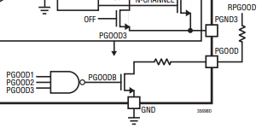
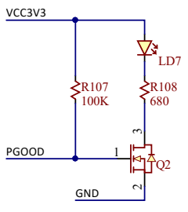
Hardware fouten en oplossingen
PGOOD Tri-Buck:
Probleem:
Gaat enkel branden bij een fout.
Huidige oplossing:
Niets, bij een fout gaat de led branden (nuttig).
Permanente oplossing:
Schema en PCB verbeteren (V2.0).

Slide 16
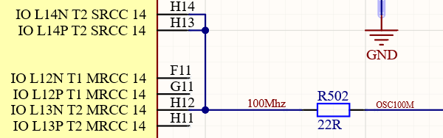
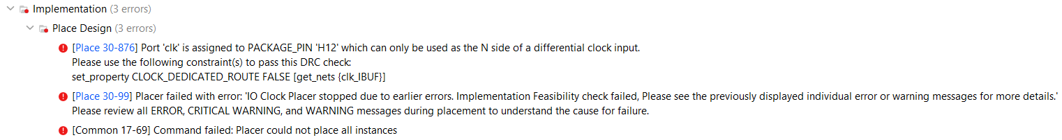
Hardware fouten en oplossingen
MRCC-Pin:
Probleem:
L13_P niet verbonden.
Huidige oplossing:
L14_P gebruikt (SRCC).
Permanente oplossing:
Schema en PCB verbeteren (V2.0).

Slide 17
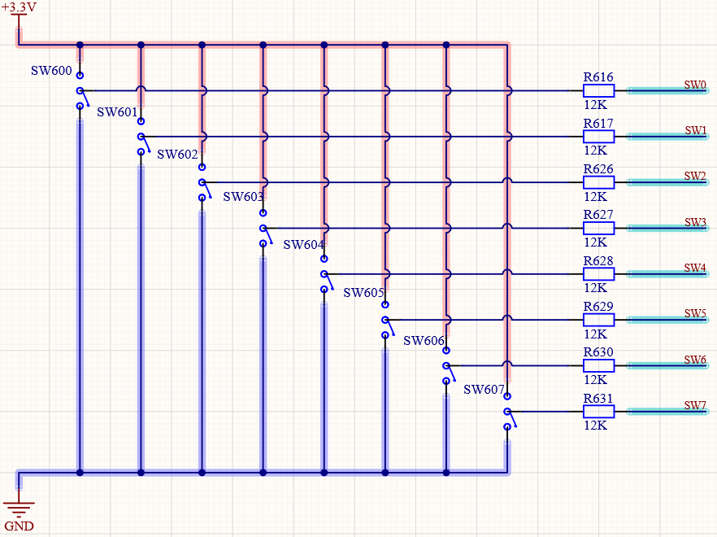
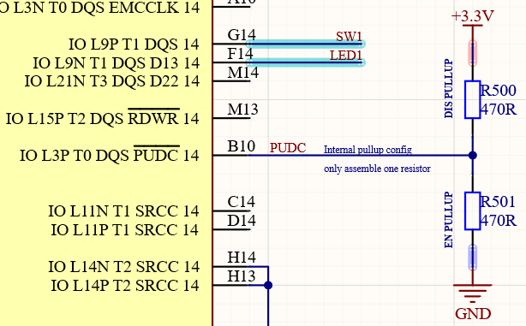
Hardware fouten en oplossingen
Switches:
Probleem:
Switches sluiten kort tijdens het schakelen.
Huidige oplossing:
Interne Pull-up, 3V3 aan de switches verwijdert.
Permanente oplossing:
Betere switches.
Schema en PCB verbeteren (V2.0).

Slide 18
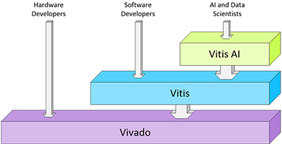
Software
Vivado:
Programming the FTDI-chip.
VHDL-code schrijven.
Softcore beschrijven.
Vitis:
Softcore programmeren in C.

Slide 19
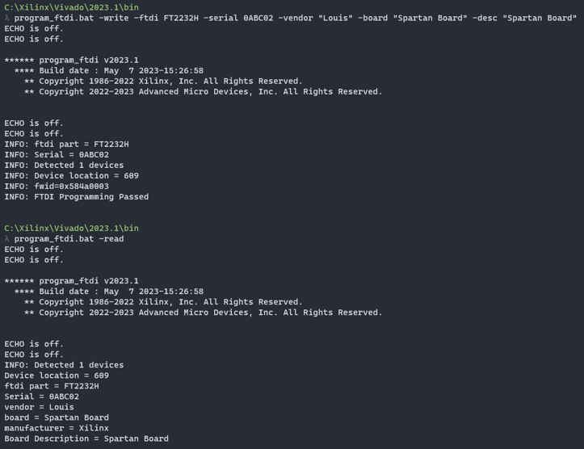
Software
Programming the FTDI-chip:
Vivado 2022.2 of hoger.
FTDI-chip gedraagt zich als JTAG programmer.
Configuratie wordt opgeslagen in EEPROM.

Slide 20
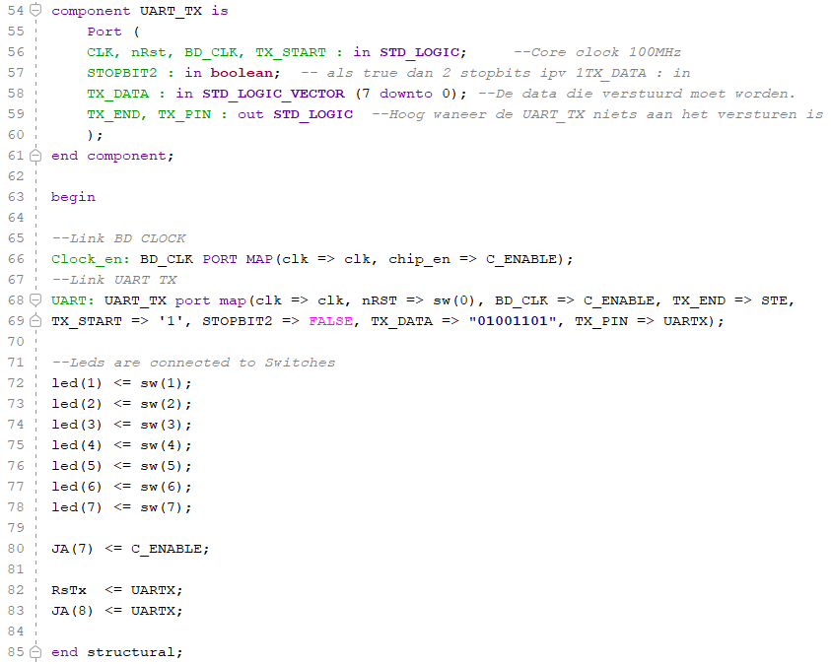
Software
Testcode: (VHDL)
JTAG programmer
.XDC file
Uart
GPIO
FLASH memory

Slide 21
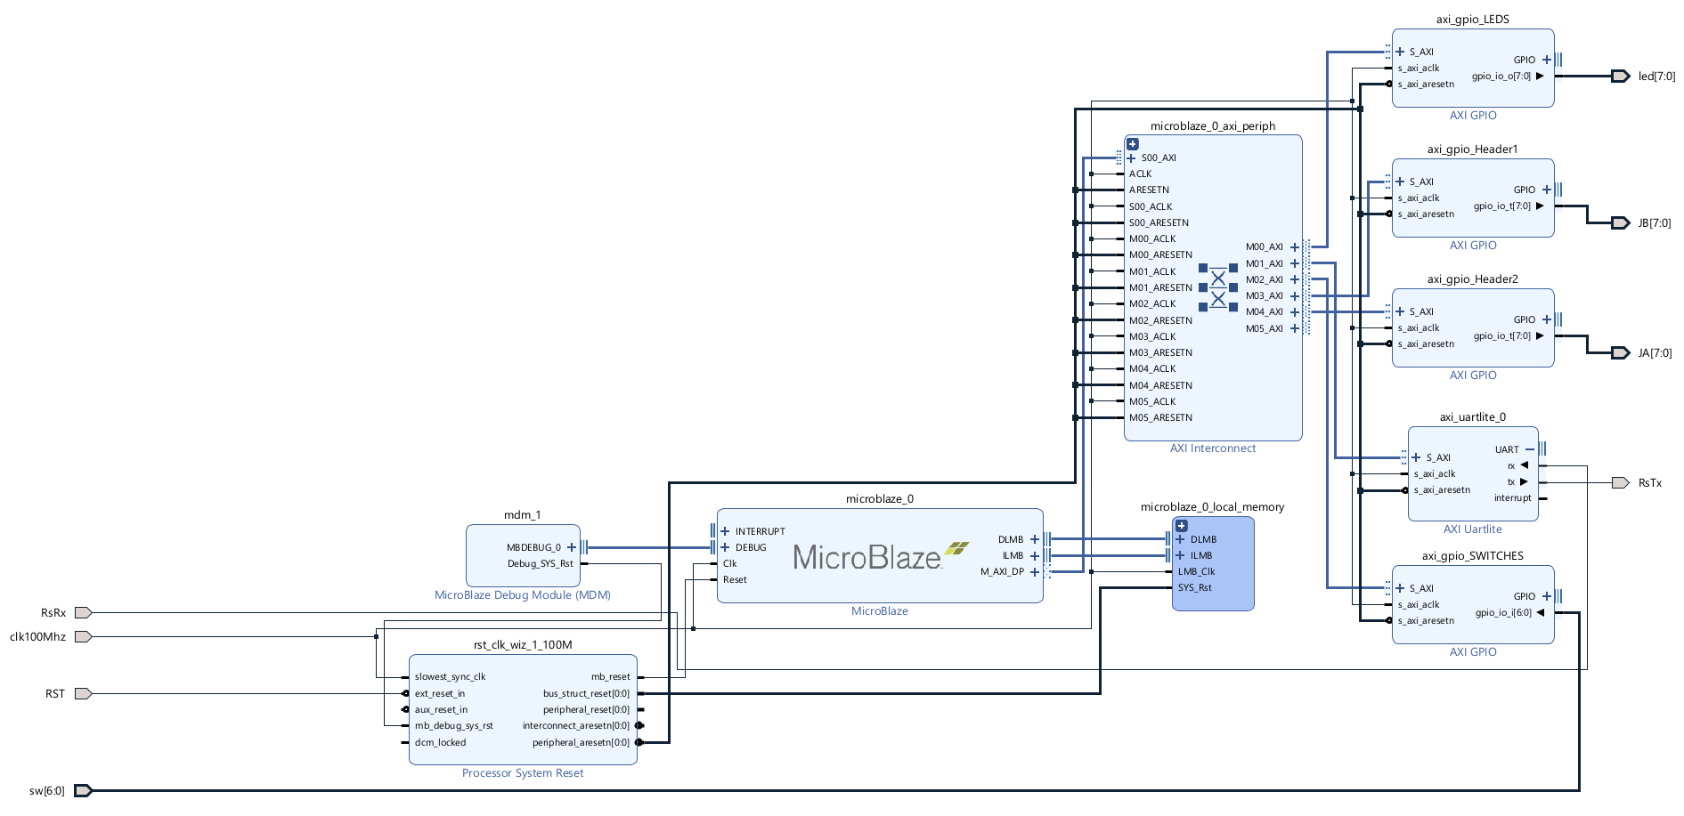
Software
MicroBlaze softcore:
Configuration:
Microcontroller
Real-time
Max Performance
Linux with MMU
…
Create HDL wrapper
Generate bitstream
Export hardware configuration (.xsa)

Slide 22
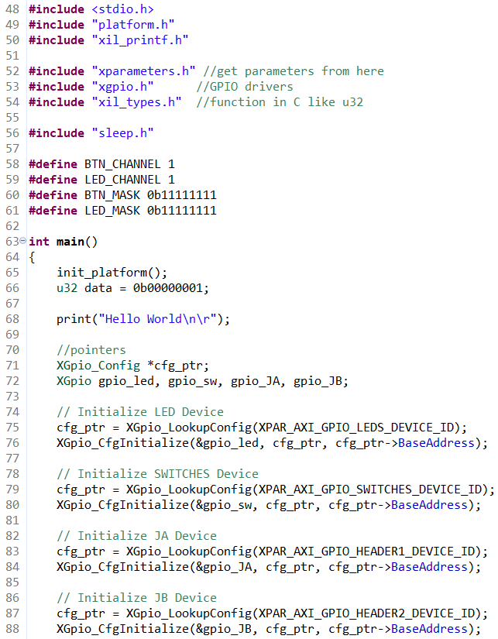
Software
Vitis:
New application project
Open .xsa file
Programmeren in C
Library’s toevoegen.

Slide 23


Fusion 360
Materiaal: ASA
Printer:
BAMBOE LAB

Slide 24


Slide 25

Zijn er nog vragen?

Slide 26
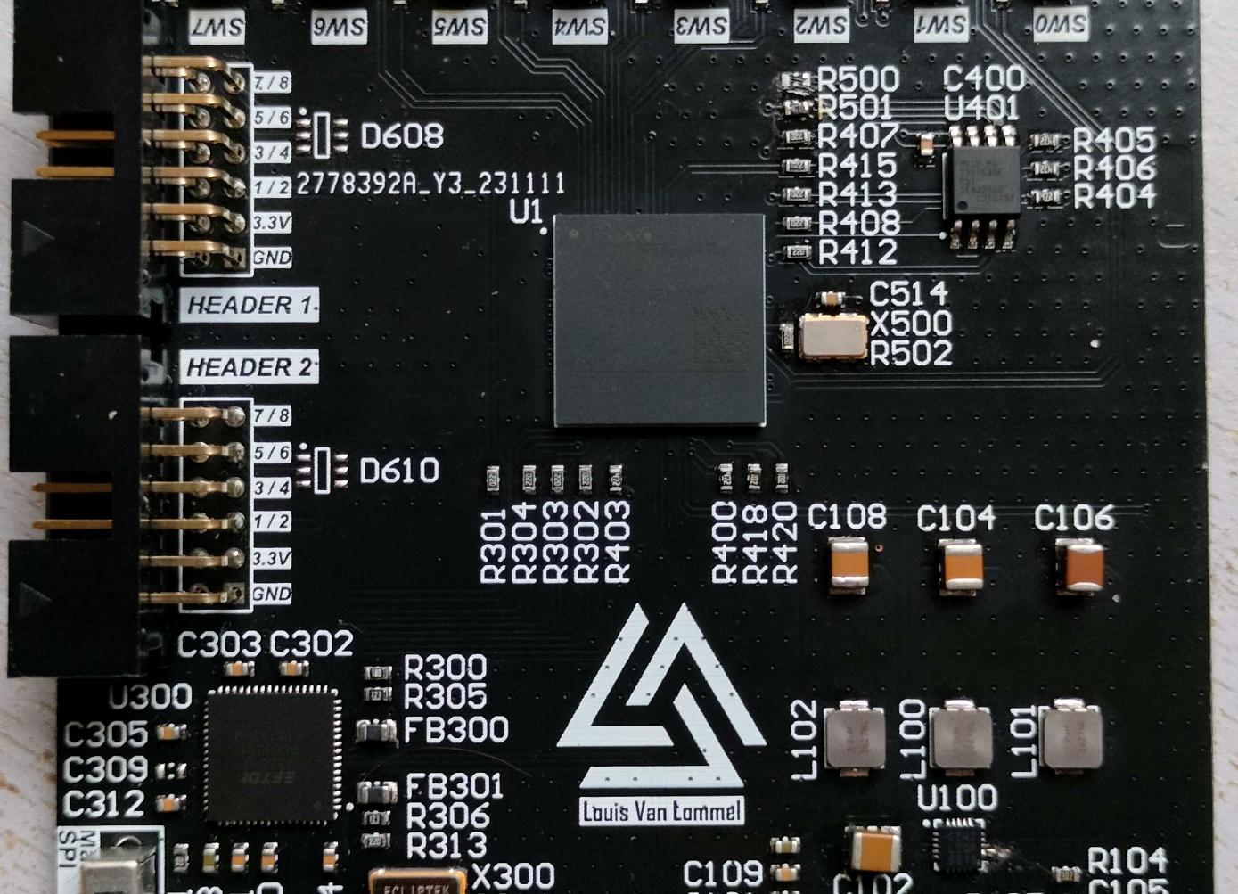
Bedankt!
Louis Van Lommel R0844517@student.thomasmore.be
Notes:
Icoon wereldbol toevoegen

